Slide 1




네이버 지도
2024 - 2
캡스톤 프로젝트
API
3조
• 이용민
• 김도건
• 홍도영
• 정성환

Slide 2


목차
01.
개요
02.
기술 스택
03.
주요 코드 설명
04.
실행 결과
05.
프로젝트 진행 문제 및 해결

Slide 3


• 프로젝트 이름 : Q&A 기반 경로 추천 시스템
프로젝트 개요
• 목표 : 사용자 질문(Q&A)을 기반으로 추천 경로 및 위치를 제공하는 지능형 지도 서비스 구현.
프로젝트 개요
• 주요 기능
• 지도 유형 선택(일반, 위성, 하이브리드 등).
• 출발지와 도착지 간 경로 탐색 및 시각화.
• 실시간 교통 정보 활성화/비활성화.
• Q&A 시스템(OpenAI API 기반):
• 사용자의 질문에 응답.
• 답변에 포함된 추천 위치를 지도에 표시.
02

Slide 4
프로젝트 개요
• 프론트엔드 : Html, CSS, JavaScript
사용 API
프론트엔드
• 지도 API : 네이버 지도 API
• 외부 API
Standard
• Google Places API: 텍스트 입력을 좌표로 변환.
•OpenAI GPT API: Q&A 시스템을 통한 질문 응답.
02

Slide 5
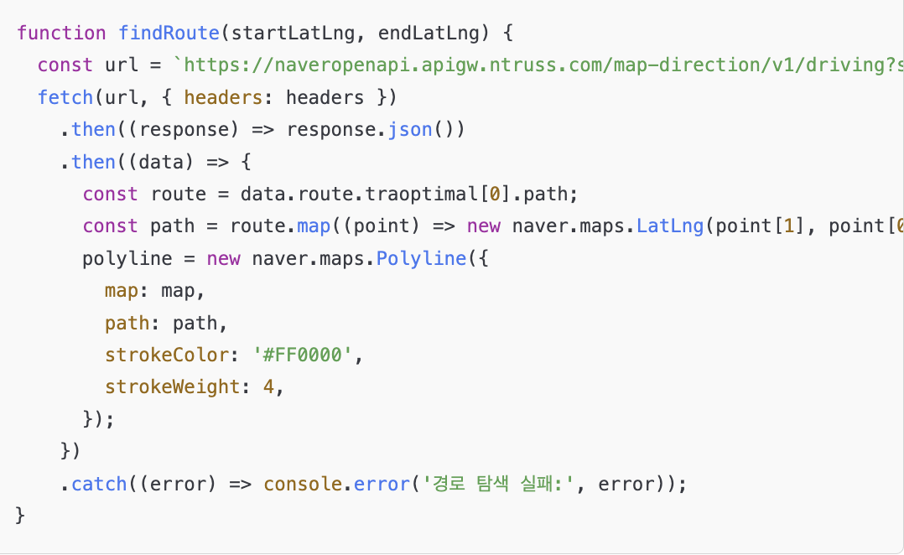
findRoute(startLatLng, endLatLng)
프로젝트 개요
• 설명: Naver Directions API를 호출해 출발지와 도착지 사이의 최적 경로를 탐색하고 지도에 표시합니다.
주요 코드 1
• 기능: ∙ 출발지와 도착지 좌표를 Naver Directions API에 전달.
∙ 응답받은 경로 데이터를 지도 위에 Polyline으로 시각화.
• 주요코드
Standard
02

Slide 6
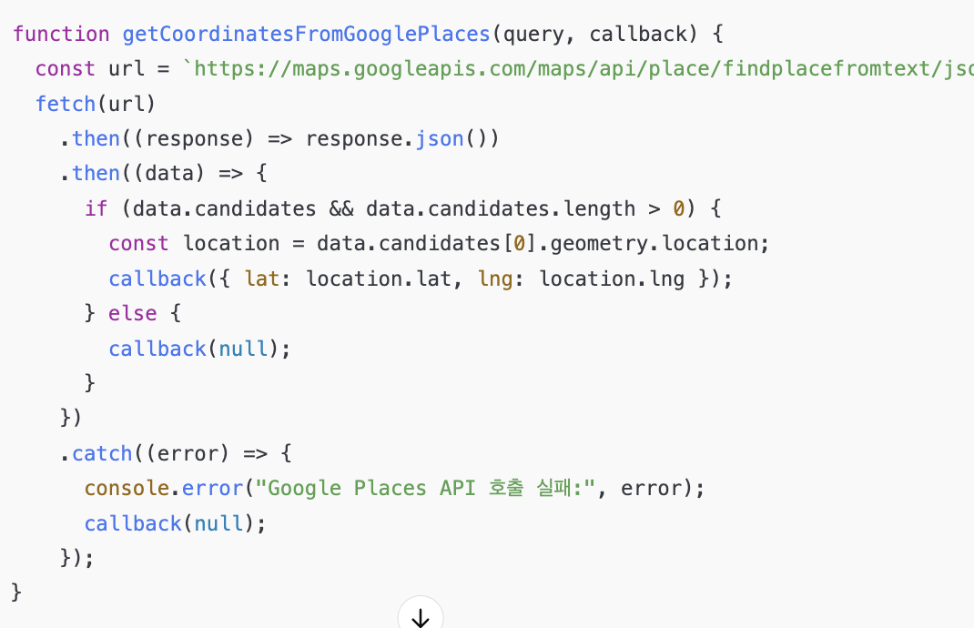
getCoordinatesFromGooglePlaces(query, callback)
프로젝트 개요
• 설명: Google Places API를 사용해 입력된 텍스트 주소를 좌표로 변환합니다.
주요 코드 2
• 기능: ∙ 입력된 주소(query)를 Google Places API에 요청.
∙ 반환된 좌표 데이터를 콜백 함수로 전달.
∙ 결과가 없으면 null을 반환.
• 주요코드
Standard
02

Slide 7
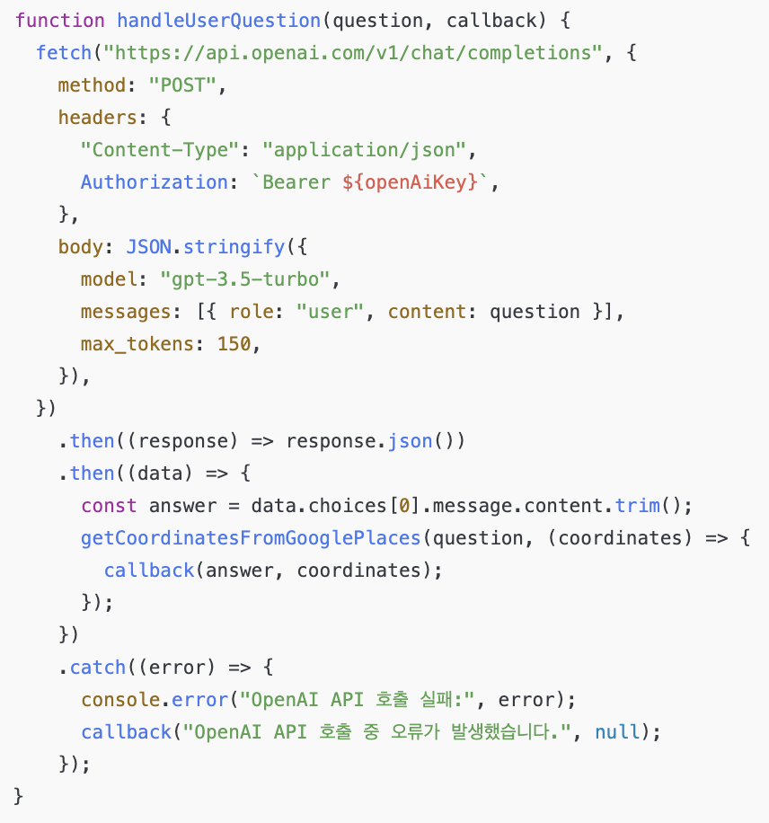
handleUserQuestion(question, callback)
프로젝트 개요
• 설명: 사용자가 입력한 질문을 OpenAI GPT API로 처리하고 답변과 추천 위치를 반환합니다.
주요 코드 3
• 기능: ∙ 질문을 OpenAI GPT API에 전달하여 답변을 생성.
∙ 질문에서 추출된 장소 이름을 getCoordinatesFromGooglePlaces로 변환해 추천 위치를 제공.
• 주요코드
Standard
02

Slide 8
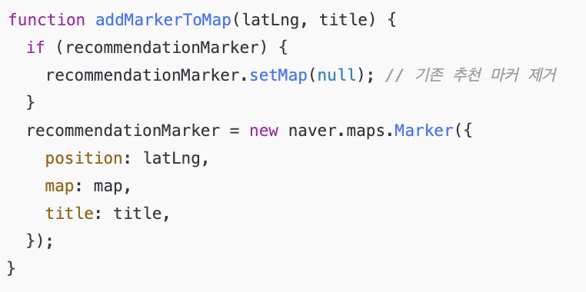
addMarkerToMap(latLng, title)
프로젝트 개요
• 설명: 지도에 특정 좌표에 마커를 추가합니다.
• 기능: ∙ 지정된 좌표(latLng)에 새 마커를 추가.
주요 코드 4
∙ 기존 추천 마커가 있으면 삭제하고 새로운 마커를 설정.
• 주요코드
Standard
02

Slide 9
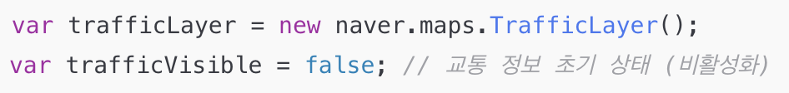
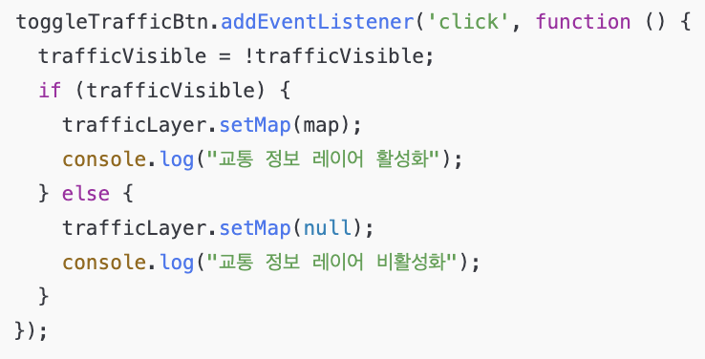
TrafficLayer()
프로젝트 개요
• 설명: 교통 정보 레이어를 활성화하거나 비활성화합니다.
• 기능: ∙ 교통 정보 상태를 토글(on/off).
주요 코드 5
∙ TrafficLayer 객체를 지도에 추가하거나 제거.
• 주요코드
Standard
02

Slide 10
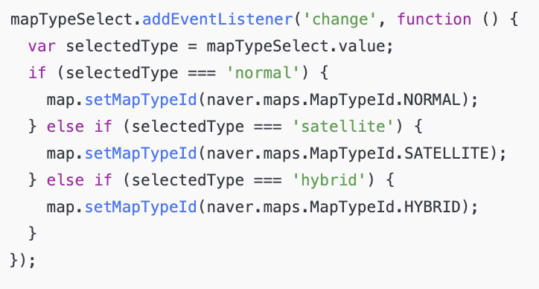
changeMapType()
프로젝트 개요
• 설명: 사용자가 선택한 지도 유형(일반, 위성, 하이브리드)을 변경합니다.
주요 코드 6
• 기능: ∙ 드롭다운 메뉴에서 선택한 지도 유형을 변경.
∙ setMapTypeId를 사용하여 지도를 업데이트.
• 주요코드
Standard
02

Slide 11
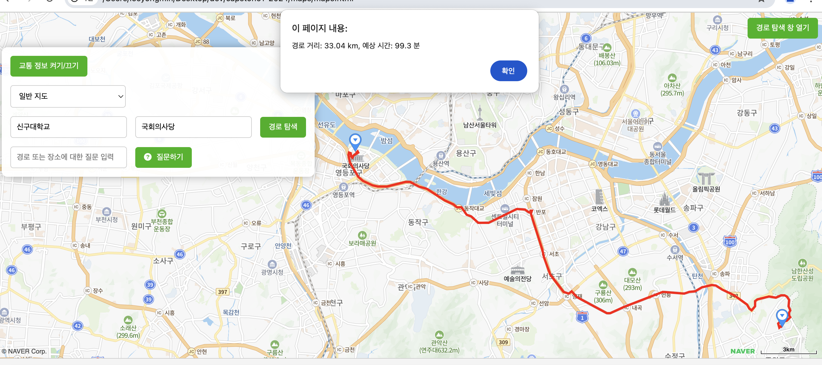
findRoute(startLatLng, endLatLng)

Slide 12
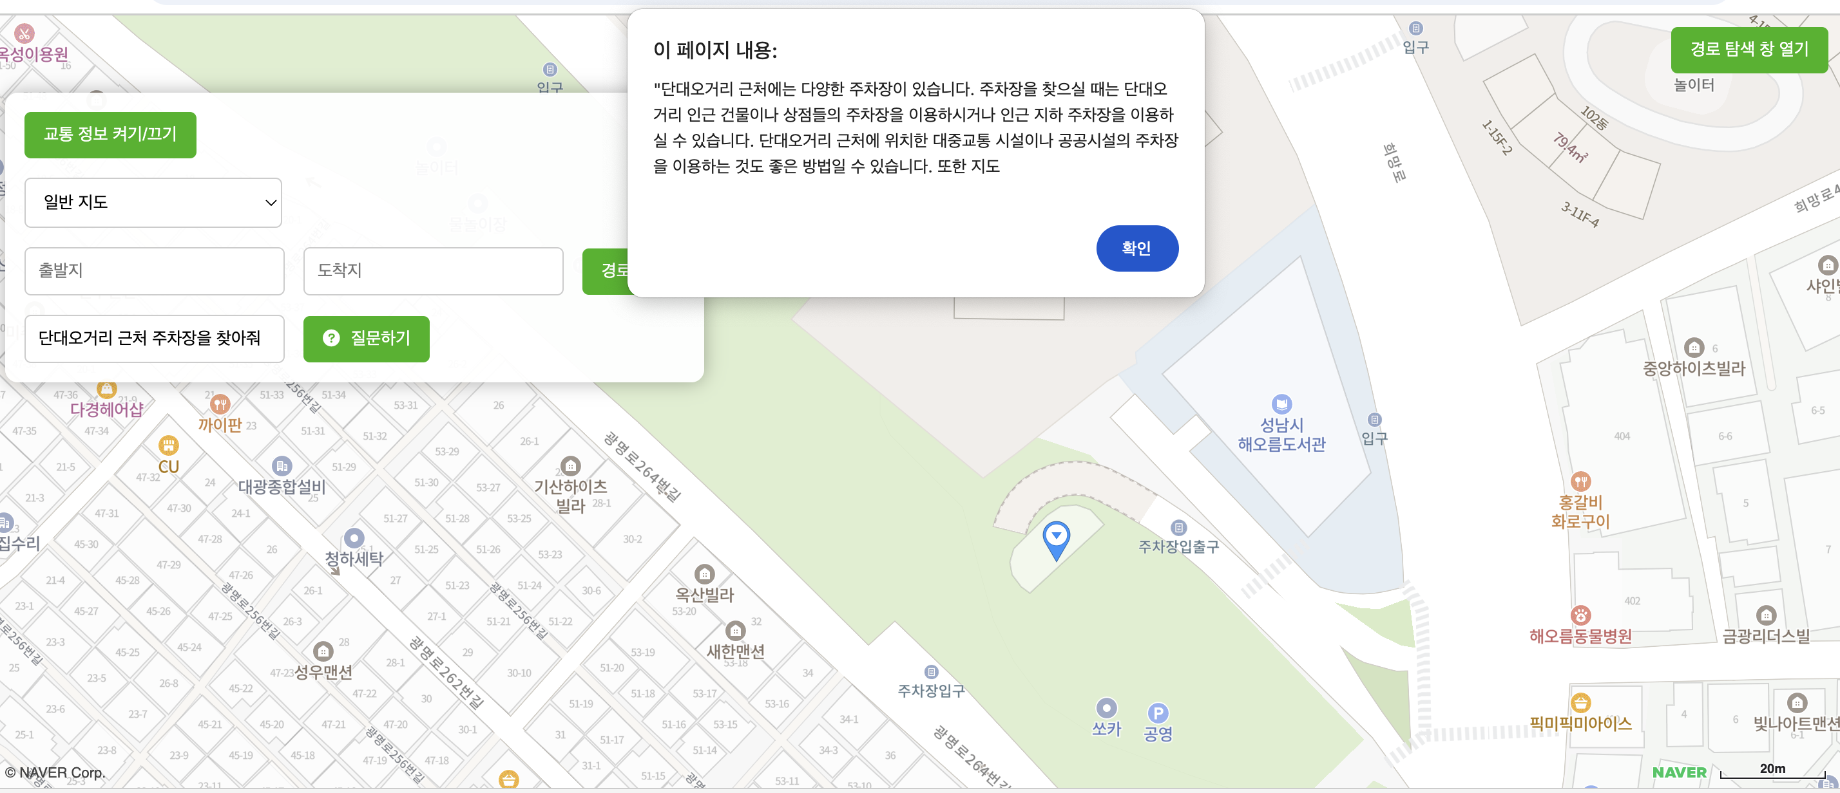
handleUserQuestion(question, callback)

Slide 13
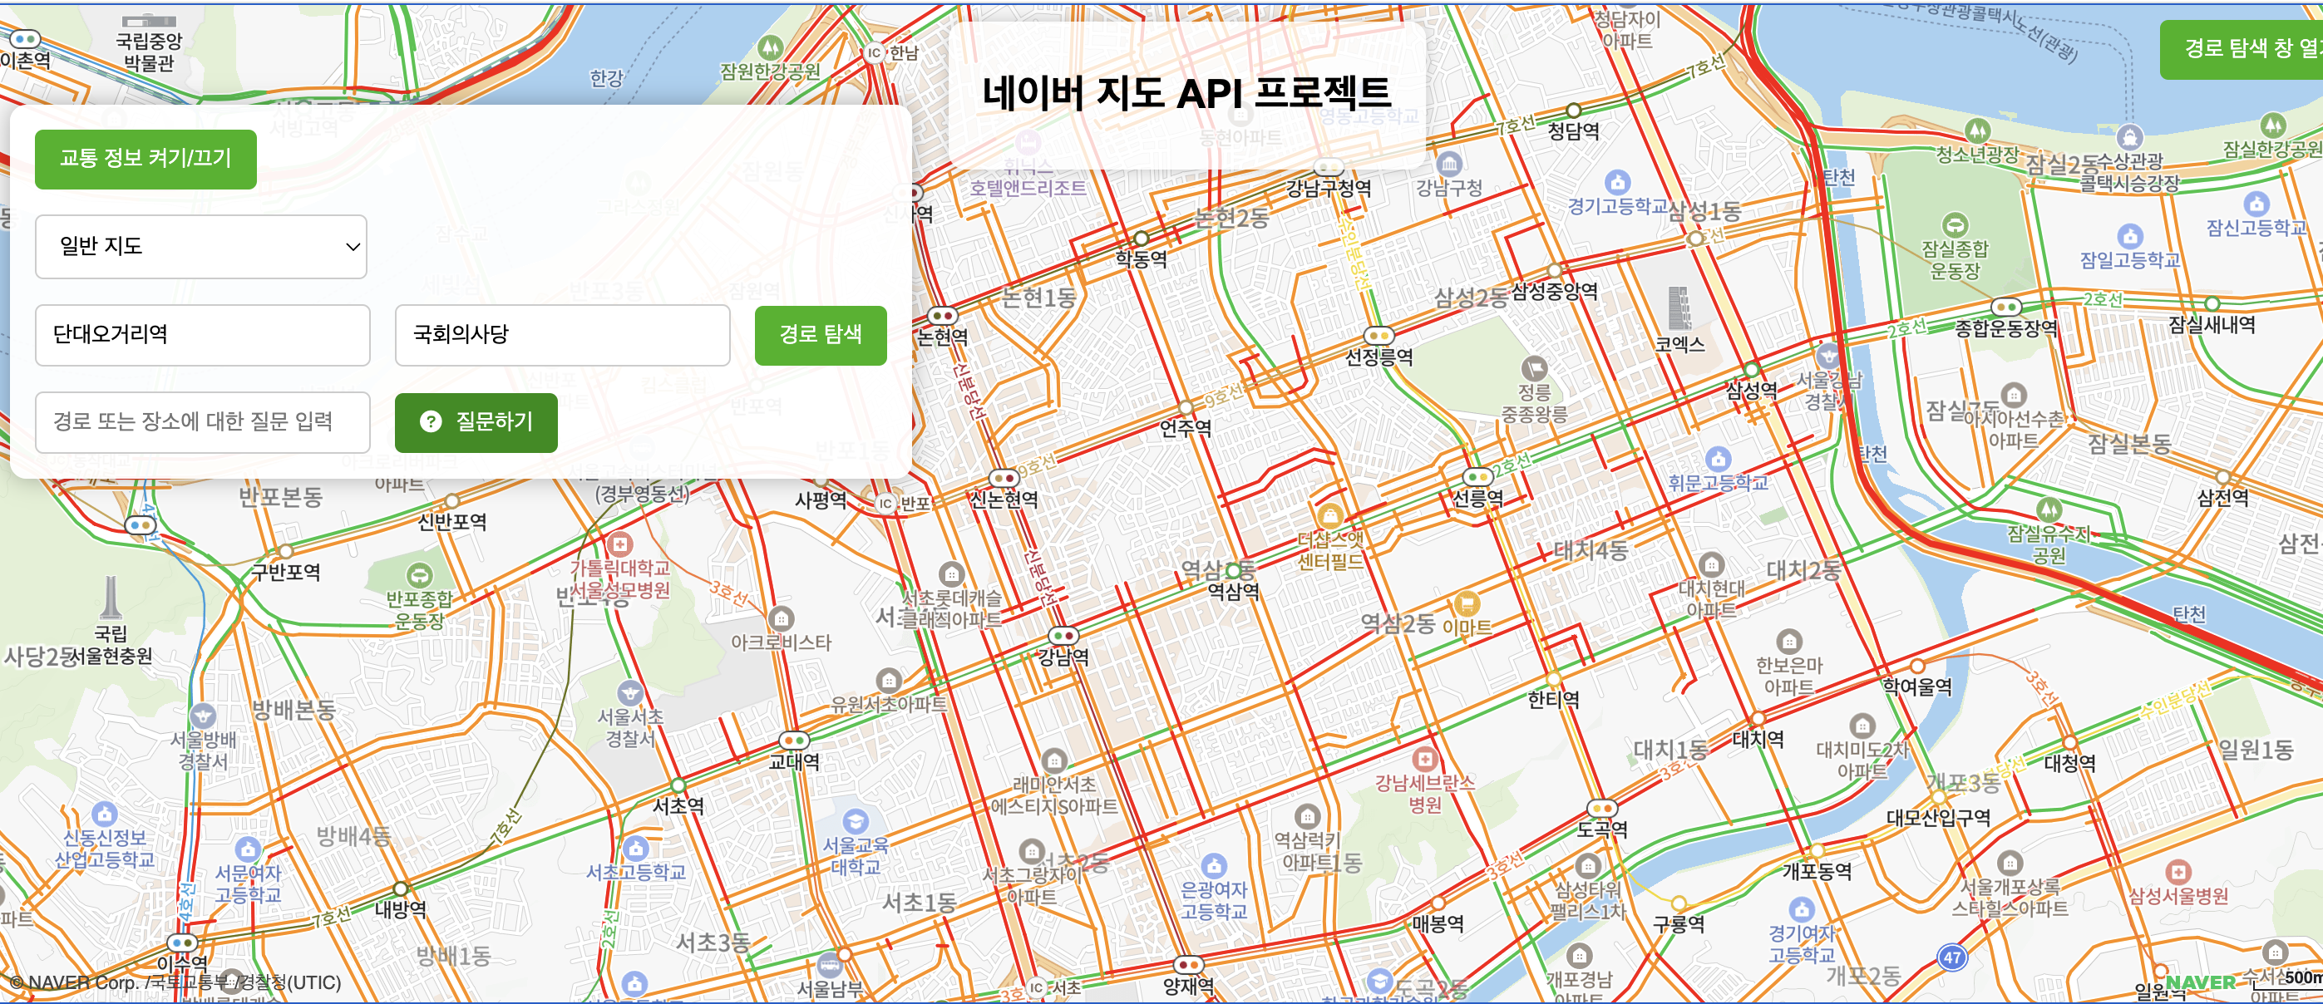
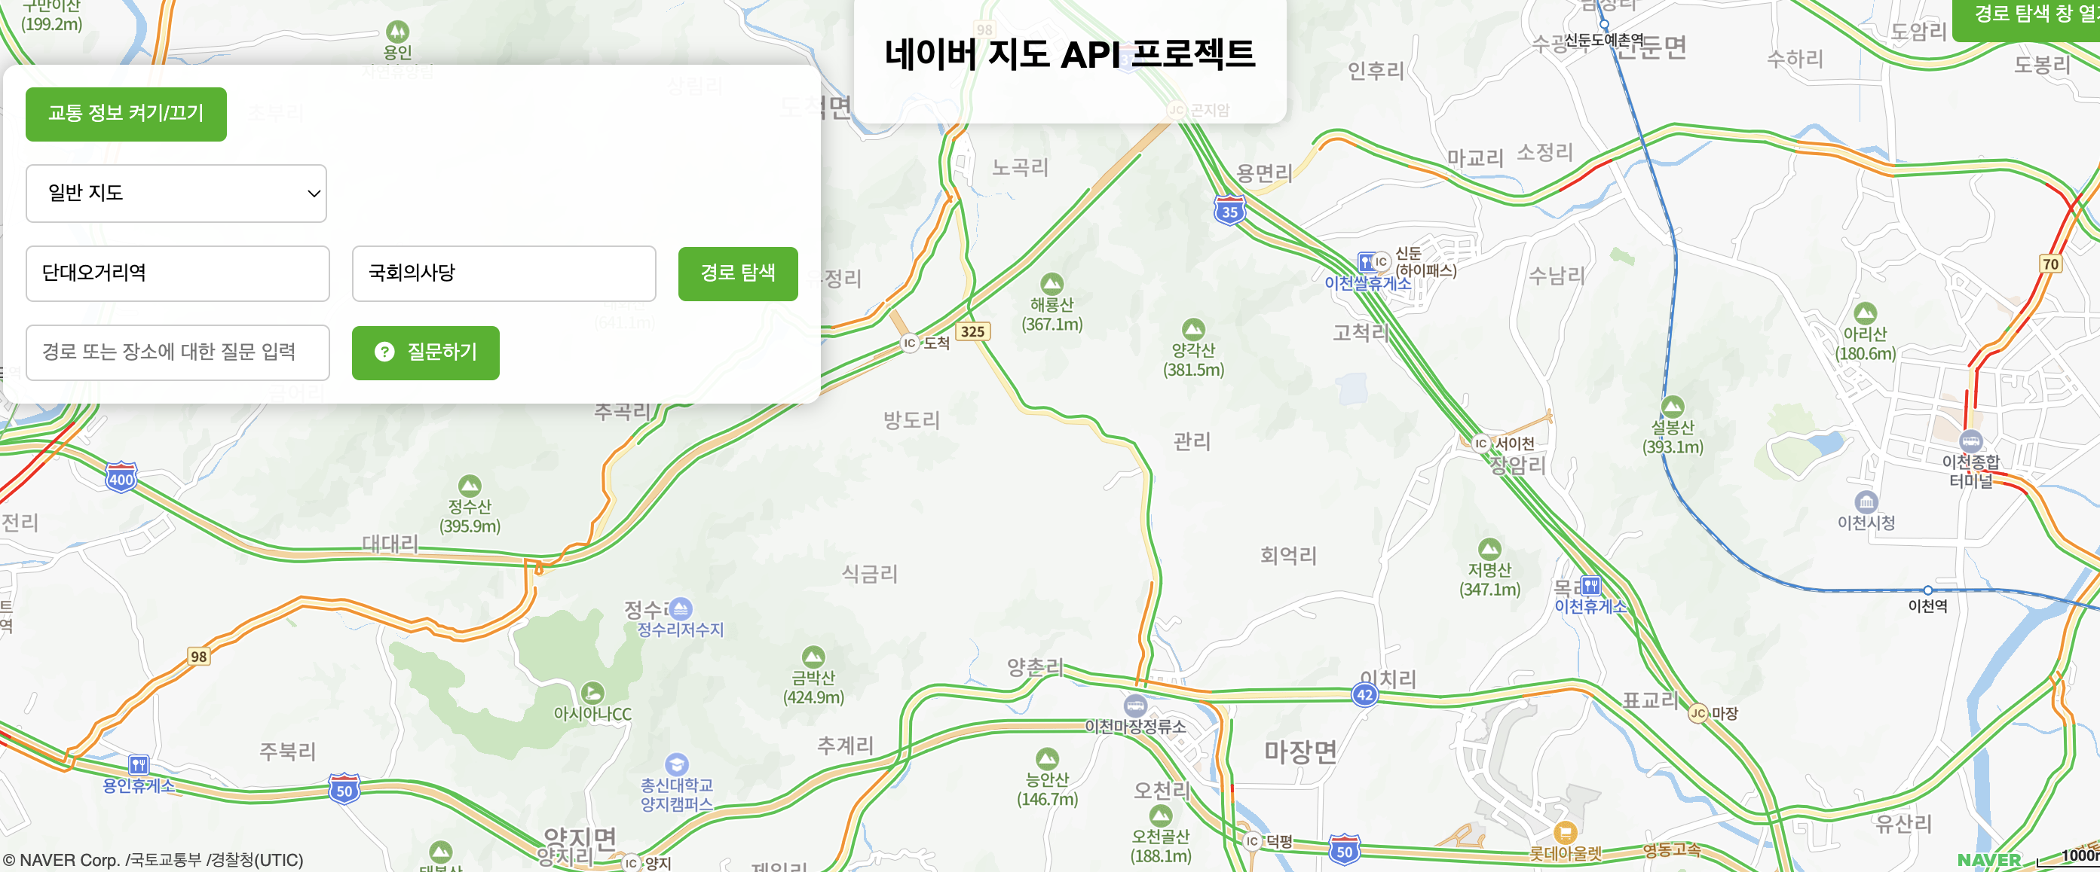
TrafficLayer()

Slide 14
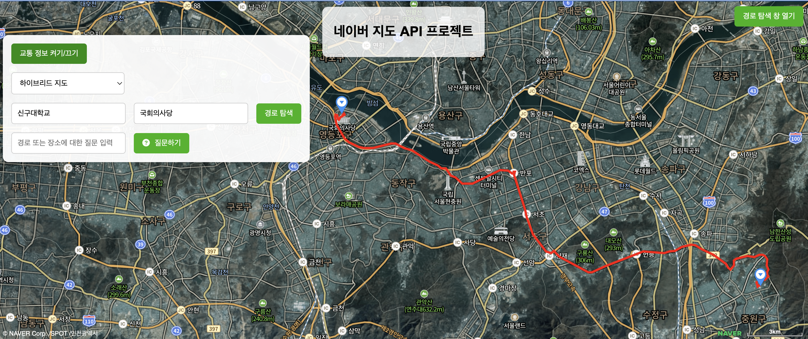
changeMapType()

Slide 15
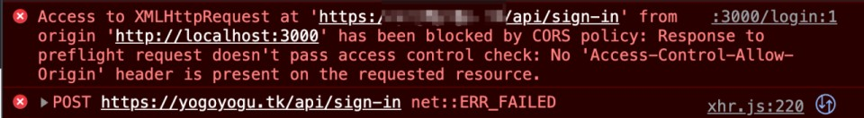
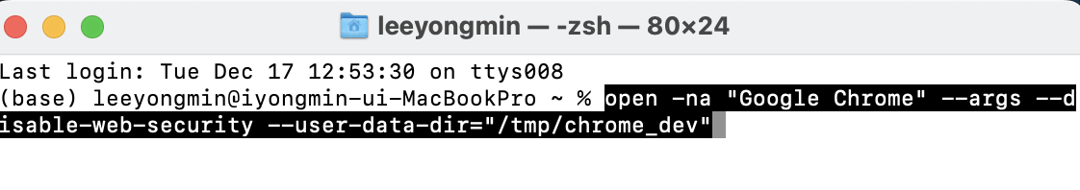
프로젝트 개요
• 프로젝트 진행 중 발생한 문제
상황 :
∙ 네이버 API로 경로탐색을 불러오던 도중 CORS 에러가
발생했습니다
프로젝트 진행
문제 및 해결
CORS란?
CORS (Cross-Origin Resource Sharing):
∙ 웹 브라우저에서 보안 정책 때문에 **다른 출처(도메인, 프로토콜, 포트)**의 리소스를 요청할 때 발생하는 제한입니다.
해결방법 : CORS 비활성화된 크롬 브라우저 실행
∙명령 프롬프트에 크롬 실행 명령어를 입력한다.
∙ 명령어를 입력하면 새로운 크롬창이 열리는데 그곳에
html 주소창을 입력하면 경로탐색이 잘 작동되는 것을 알 수 있다.
02

Slide 16
프로젝트 개요
1. 기술적 문제를 해결하며 배운점
프로젝트 진행 중 CORS 에러라는 기술적 문제를 만나면서 처음에는 당황했지만, 문제의 원인을 이해하고 적절한 해결 방법을 찾아가며 한 단계 성장할 수 있었습니다.
특히, 웹 보안 정책(CORS)에 대해 더 깊이 학습할 기회가 되었고, 이를 통해 API 통신의 원리와 브라우저의 동작 방식을 이해하게 되었습니다.
프로젝트를
하면서 느낀점
2. 개발 환경과 실제 서비스의 차이 인식
개발 환경에서 임시로 브라우저 설정을 변경해 문제를 해결했지만, 실제 배포 환경에서는 이러한 방법이 적합하지 않다는 것을 배웠습니다. 이후 서버에서 CORS를 처리하거나 프록시 서버를 사용하는 방법 등을 학습해야겠다는 필요성을 느꼈습니다.
02

Slide 17
THANK YOU.
드디어 종강

